Slide 1
试剂
物质
Na
NaOH
溶液
Na₂CO₃
溶液
NaHCO₃
溶液
醇
反 应
酚
反 应
反 应
反 应
羧酸
反 应
反 应
反 应
反 应

Slide 2
乙酸乙酯、酯
一、酯的概念：由羧酸或无机含氧酸与醇反
应生成的一类有机物.
二、酯的通式
用RCOOR，表示。
饱和一元羧酸酯的通式：
C_{n}H_{2n}O₂ (n≥2）
最简单的酯是甲酸甲酯： HCOOCH₃
写出分子式为C₄H₈O₂ 的羧酸和酯的同分异构体.

Slide 3
三、物理性质：
难溶于水，密度比水小，低级酯有芳香气味，
易溶于乙醇和乙醚等有机溶剂。广泛存在于鲜花和
水果中。酯常作溶剂，用作制备饮料和果汁香料。

Slide 4
四、酯的化学性质
酯的水解反应
水解
RCOOR，+H-OH RCOOH + R，OH
酯化
酯的水解和酯化互为可逆反应，酯的水解在什么
条件下进行？在什么条件下水解最彻底？
H₂SO₄
CH₃COOC₂H₅+H₂O CH₃COOH + C₂H₅ OH
△
△
CH₃COOC₂H₅+NaOH CH₃COONa+ C₂H₅OH
酯的水解反应中，硫酸的作用是？NaOH的作用是什么？
硫酸在水解反应中起催化剂的作用；NaOH不但是催
化剂，还起促进酯的水解的作用，使酯的水解完全。

Slide 5
小结：酯的水解是在酸性条件下部分水解生成相应的羧酸和醇。在碱性条件下其水解更彻底，生成羧酸盐和醇。
思考：酯化反应为什么选择浓硫酸和在加热条件进行？
五、几种重要的酯
HCOOR ：甲酸某酯不但发生水解反应，还能发生
银镜反应，能与新制的Cu(OH)₂ 反应生成专红色沉
淀。
O
H
C
OR

Slide 6
CH₃COOCH₂
CH₃COOCH₂
二乙酸乙二酯
COOCH₂CH₃
COOCH₂CH₃
乙二酸二乙酯
COOCH₂
COOCH₂
乙二酸乙二酯
CH₂ONO₂
CHONO₂
CH₂ONO₂
三硝酸甘油酯

Slide 7
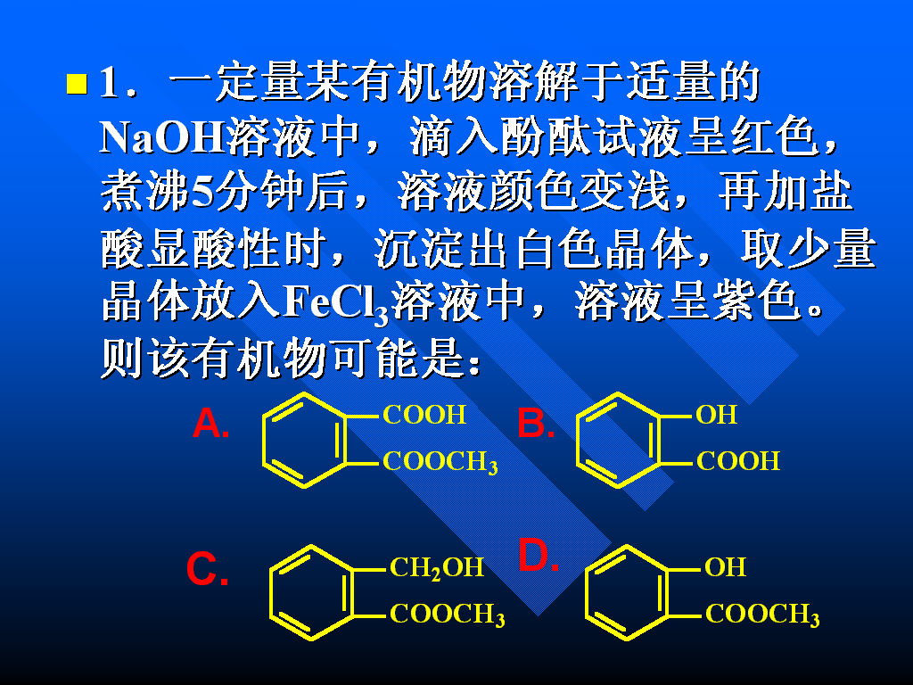

Slide 8
2.完成下列反应方程式
（1）乙二酸与乙醇酯化反应
（2）丙酸甲酯与氢氧化钠溶液加热反应。
（3）二乙酸乙二酯与氢氧化钠溶液加热反应。
（4）乙二酸乙二酯与稀硫酸加热反应。

Slide 9
3.胆固醇是人体必需的生物活性物质，分子式为
C₂₅H₄₅O。—种胆固醇酯是液晶材料， 其分子式为
C₃₂H₄₉O₂。生成这种胆固醇酯的酸（ ）
A.C₆H₁₃COOH B．C₆H₅COOH
C.C₇H₁₅COOH D．C₆H₅CH₂COOH
B

Slide 10
5.化合物A最早发现于酸牛奶中，它是人体内糖代谢的中间体。可由马铃薯、玉米淀粉等发酵制得，A的钙盐是人们喜爱的补钙剂之—。A在某种催化剂的存在下进行氧化。其产物不能发生银镜反应。在浓硫酸存在下。A可发生如下图所示的反应。试写出：
化合物的结构简式：A ，B ，C ，
化学方程式：A→E ， A→F ，
反应类型：A→E ， A→F 。
浓硫酸
C₂H₅OH
浓硫酸
CH₃COOH
B
D
一定条件下
A：C₃H₆O₃
浓硫酸
△
F：六原子环状化合物（C₄H₆O₂）_{n}
E:能使溴水褪色

Slide 11
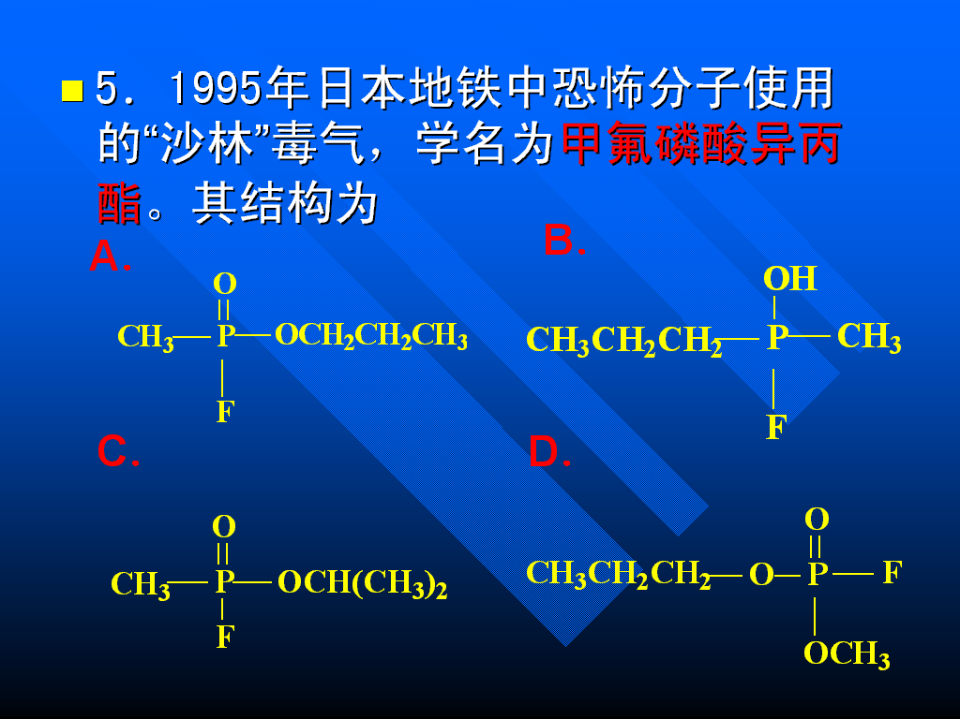
用什么物质可解除沙林的毒性？

Slide 12
7.已知溴乙烷与氰化钠反应后再水解可以得到丙酸：
产物分子比原化合物分子多一个碳原子，增长了碳链。根据以下框图回答问题。
Br₂溶剂
反应①
稀NaOH
反应②
A（C₃H₆） B D
NaCN
反应③
酸催化
F
H₂O
C E
F分子中含有8个原子组成的环状结构
（1）反应①②③中属于取代反应的是 。
（2）写出结构简式：E ，F 。

Slide 13
乙酸
乙酸酐
8.已知：CH₃CH₂OH---------CH₃COOCH₂CH₃
分子量46
分子量88
OH
自动脱水
R-CH-OH----------- RCH=O+H₂O
不稳定，R代表烃基
现有只含C、H、O的化合物A-F,有关它们的某些信息，已注明在下面的方框中。
A可发生银镜反应，可和金属钠反应
乙酸，乙酸酐
B可发生银镜反应
选择氧化
C分子量为190,不发生银镜反应，可被碱中和
选择氧化
乙醇，
浓硫酸
D分子量为106，不发生银镜反应，可被碱中和。
E不发生银镜反应，无酸性。
乙酸，乙酸酐
F不发生银镜反应，无酸性。
乙醇，浓硫酸

Slide 14
（1） 在A-F的化合物中具有酯的结构的化合物是（填字母代号）________________________________。
（2）将化合物A和F的结构简式填入下列方框中。

